Slide 1
Semana 2
Protocolo TCP
Integrador 1
INGENIERÍA TELEMÁTICA

Slide 2
Introducción a TCP
Una vista general de TCP y su importancia en las comunicaciones de red.

Slide 3
¿Qué es TCP?
Protocolo de Control de Transmisión (TCP) es un protocolo de la capa de transporte
Garantiza la entrega confiable y ordenada de datos a través de redes.
Ampliamente utilizado en aplicaciones que requieren transferencias de datos confiables, como navegación web, correo electrónico y transferencia de archivos.
Aplicación
Presentación
Sesión
TCP
Red
Enlace de datos
Físico

Slide 4
Características de TCP
Conexión orientada: Establece una conexión antes de transmitir datos.
Confiable: Verifica la entrega y retransmite si es necesario.
Control de flujo: Evita la congestión ajustando la velocidad de transmisión.
Control de congestión: Evita la congestión reduciendo la velocidad si es necesario.
Aplicación
Presentación
Sesión
TCP
Red
Enlace de datos
Físico

Slide 5
Segmentación y Reensamblaje
TCP divide los datos en segmentos para la transmission
Cada segmento contiene un encabezado con información de control.
En el destino, los segmentos se reensamblan en los datos originales.
Aplicación
Presentación
Sesión
TCP
Red
Enlace de datos
Físico

Slide 6
Handshake
Aplicación
Cliente
Servidor
Presentación
SYN
1
Sesión
SYN ACK
TCP
2
Red
ACK
3
Enlace de datos
Físico

Slide 7
Transmisión y Recepción de Datos
Aplicación
Cliente
Servidor
Presentación
1
2
Sesión
3
4
TCP
5
6
7
8
Red
Enlace de datos
Físico

Slide 8
Transmisión y Recepción de Datos
Aplicación
Cliente
Servidor
Presentación
2
1
1
Sesión
3
4
TCP
5
6
7
8
Red
Enlace de datos
Físico

Slide 9
Transmisión y Recepción de Datos
Aplicación
Cliente
Servidor
Presentación
2
1
1
1
Sesión
3
4
TCP
5
6
ACK 1
Red
7
8
2
Enlace de datos
Físico

Slide 10
Transmisión y Recepción de Datos
Aplicación
Cliente
Servidor
Presentación
2
1
Sesión
3
4
TCP
5
6
7
8
Red
Enlace de datos
Físico

Slide 11
Transmisión y Recepción de Datos
Aplicación
Cliente
Servidor
Presentación
2
1
1
Sesión
3
4
TCP
5
6
7
8
Red
Enlace de datos
Físico

Slide 12
Transmisión y Recepción de Datos
Aplicación
Cliente
Servidor
Presentación
2
1
2
1
Sesión
3
4
TCP
5
6
ACK 2
Red
7
8
2
Enlace de datos
Físico

Slide 13
Transmisión y Recepción de Datos
Aplicación
Cliente
Servidor
Presentación
1
2
Sesión
3
4
TCP
5
6
7
8
Red
Enlace de datos
Físico

Slide 14
Transmisión y Recepción de Datos
Aplicación
Cliente
Servidor
Presentación
3
1
2
1
Sesión
4
TCP
5
6
7
8
Red
Enlace de datos
Físico

Slide 15
Transmisión y Recepción de Datos
Aplicación
Cliente
Servidor
Presentación
3
1
2
1
Sesión
4
3
TCP
5
6
ACK 3
Red
7
8
2
Enlace de datos
Físico

Slide 16
Transmisión y Recepción de Datos
Aplicación
Cliente
Servidor
Presentación
1
2
Sesión
4
3
TCP
5
6
7
8
Red
Enlace de datos
Físico

Slide 17
Transmisión y Recepción de Datos
Aplicación
Cliente
Servidor
Presentación
4
1
2
1
Sesión
3
TCP
5
6
7
8
Red
Enlace de datos
Físico

Slide 18
Transmisión y Recepción de Datos
Aplicación
Cliente
Servidor
Presentación
4
1
2
1
Sesión
3
4
TCP
5
6
ACK 4
Red
7
8
2
Enlace de datos
Físico

Slide 19
Pérdida de paquetes
Aplicación
Cliente
Servidor
Presentación
1
2
Sesión
3
4
TCP
5
6
7
8
Red
Enlace de datos
Físico

Slide 20
Pérdida de paquetes
Aplicación
Cliente
Servidor
Presentación
1
2
Sesión
3
4
TCP
5
6
7
8
Red
Enlace de datos
Físico

Slide 21
Pérdida de paquetes
Aplicación
Cliente
Servidor
Presentación
5
1
2
1
Sesión
3
4
TCP
6
7
8
Red
Enlace de datos
Físico

Slide 22
Pérdida de paquetes
Aplicación
Cliente
Servidor
Presentación
5
1
2
1
Sesión
TIMEOUT
3
4
5
TCP
6
2
7
8
Red
Enlace de datos
Físico

Slide 23
Pérdida de paquetes
Aplicación
Cliente
Servidor
Presentación
5
1
2
1
Sesión
TIMEOUT
3
4
5
TCP
6
2
7
8
Red
TIMEOUT
5
3
Enlace de datos
Físico

Slide 24
Pérdida de paquetes
Aplicación
Cliente
Servidor
Presentación
5
1
2
1
Sesión
TIMEOUT
3
4
5
TCP
6
2
5
7
8
Red
TIMEOUT
5
3
Enlace de datos
ACK 5
Físico
4

Slide 25
Fin de transmisión
Aplicación
Cliente
Servidor
Presentación
FIN
1
Sesión
ACK
TCP
2
Red
FIN
3
Enlace de datos
ACK
4
Físico

Slide 26
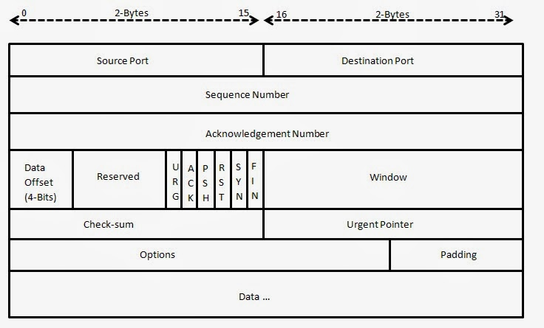
Anatomía del mensaje TCP
Aplicación
Presentación
Sesión
TCP
Red
Enlace de datos
Físico

Slide 27
MULTICLIENTE

Slide 28
Fin de transmisión
Aplicación
Cliente
Servidor
Presentación
Solicitud de conexión
192.168.0.15:5000
Sesión
TCP
Red
Enlace de datos
Físico

Slide 29
Fin de transmisión
Aplicación
Cliente
Servidor
Presentación
Solicitud de conexión
192.168.0.15:5000
Sesión
TCP
Red
Socket
Destination Port: 5000
Socket
Destination Port: 49124
Enlace de datos
Físico

Slide 30
Fin de transmisión
Aplicación
Cliente
Servidor
Presentación
Solicitud de conexión
192.168.0.15:5000
Sesión
TCP
Trasnferencia de datos
Red
Socket
Destination Port: 5000
Socket
Destination Port: 49124
Enlace de datos
Físico

Slide 31
RED DOMÉSTICA

Slide 32
¿Cuál es la dirección de subred?
Máscara: 255.255.255.0
192.168.200.53
PC1
PC2
192.168.200.56
PC3
PC4
192.168.200.25
192.168.200.18
PC5
PC6
192.168.200.115
192.168.200.15

Slide 33
¿Cuál es la dirección de subred?
Máscara: 255.255.255.0
Si multiplico bit a bit la máscara de subred con una dirección IP de host cualquiera, el resultado es la dirección de subred:
255.255.255.0
* 192.168.200.53
192.168.200.0
192.168.200.53
PC1
PC2
192.168.200.56
PC3
PC4
192.168.200.25
192.168.200.18
PC5
PC6
192.168.200.115
192.168.200.15

Slide 34
¿Cuál es la dirección de subred?
Máscara: 255.255.255.0
Si multiplico bit a bit la máscara de subred con una dirección IP de host cualquiera, el resultado es la dirección de subred:
255.255.255.0
* 192.168.200.53
192.168.200.0
192.168.200.53
PC1
PC2
192.168.200.56
PC3
PC4
192.168.200.25
192.168.200.18
PC5
PC6
192.168.200.115
192.168.200.15
La dirección de subred es
192.168.200.0 / 24
Por lo tanto

Slide 35
RED DE SALAS CÓMPUTO

Slide 36
¿Cuál es la dirección de subred?
Máscara: 255.255.224.0
192.168.223.53
PC1
PC2
192.168.204.56
PC3
PC4
192.168.213.25
192.168.207.18
PC5
PC6
192.168.220.115
192.168.205.15

Slide 37
¿Cuál es la dirección de subred?
Máscara: 255.255.224.0
192.168.223.53
PC1
PC2
192.168.204.56
PC3
PC4
192.168.213.25
192.168.207.18
PC5
PC6
192.168.220.115
192.168.205.15
La dirección de subred es
192.168.192.0

Slide 38
¿Cuál de los PC pertenece a la subred?
PC7
Máscara: 255.255.224.0
192.168.200.149
PC1
PC2
192.168.223.53
192.168.204.56
PC8
PC3
PC4
192.168.213.25
192.168.207.18
192.168.228.89
PC9
PC5
PC6
192.168.220.115
192.168.205.15
192.168.194.2
La dirección de subred es
192.168.192.0

Slide 39
¿Cuál es la dirección de subred?
PC7
Máscara: 255.255.224.0
192.168.200.149
PC1
PC2
192.168.223.53
192.168.204.56
PC8
PC3
PC4
192.168.213.25
192.168.207.18
192.168.228.89
PC9
PC5
PC6
192.168.220.115
192.168.205.15
192.168.194.2
La dirección de subred es
192.168.192.0

